Slide 1
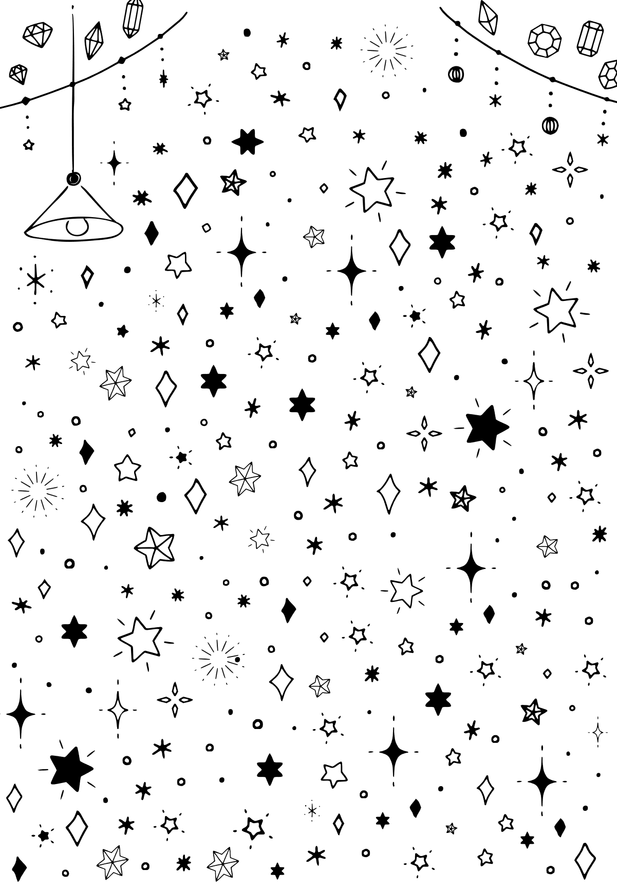

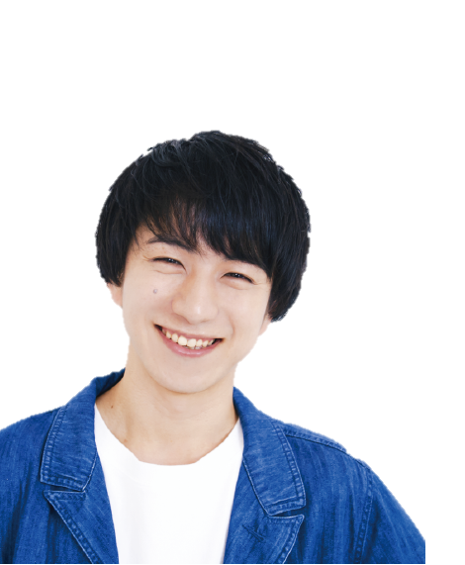
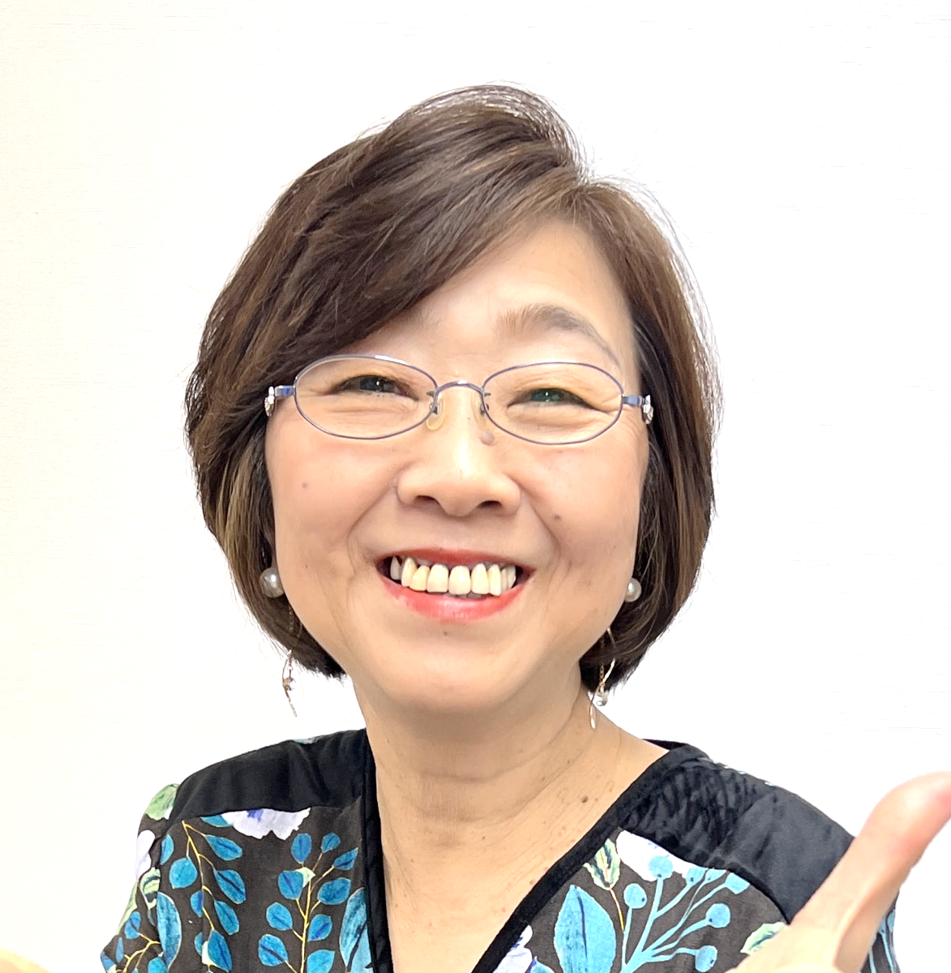

「みんなのウタ体操」
YouTube公開記念！
7
7
/
/
1
8
土
土
10:30-11:00
体操監修
ラブリーチャーミー
全日程出演！
懐メロプリンス 中田 亮
※7/2（日）の配信はございませんのでご了承ください。

